Slide 1




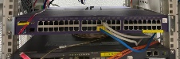


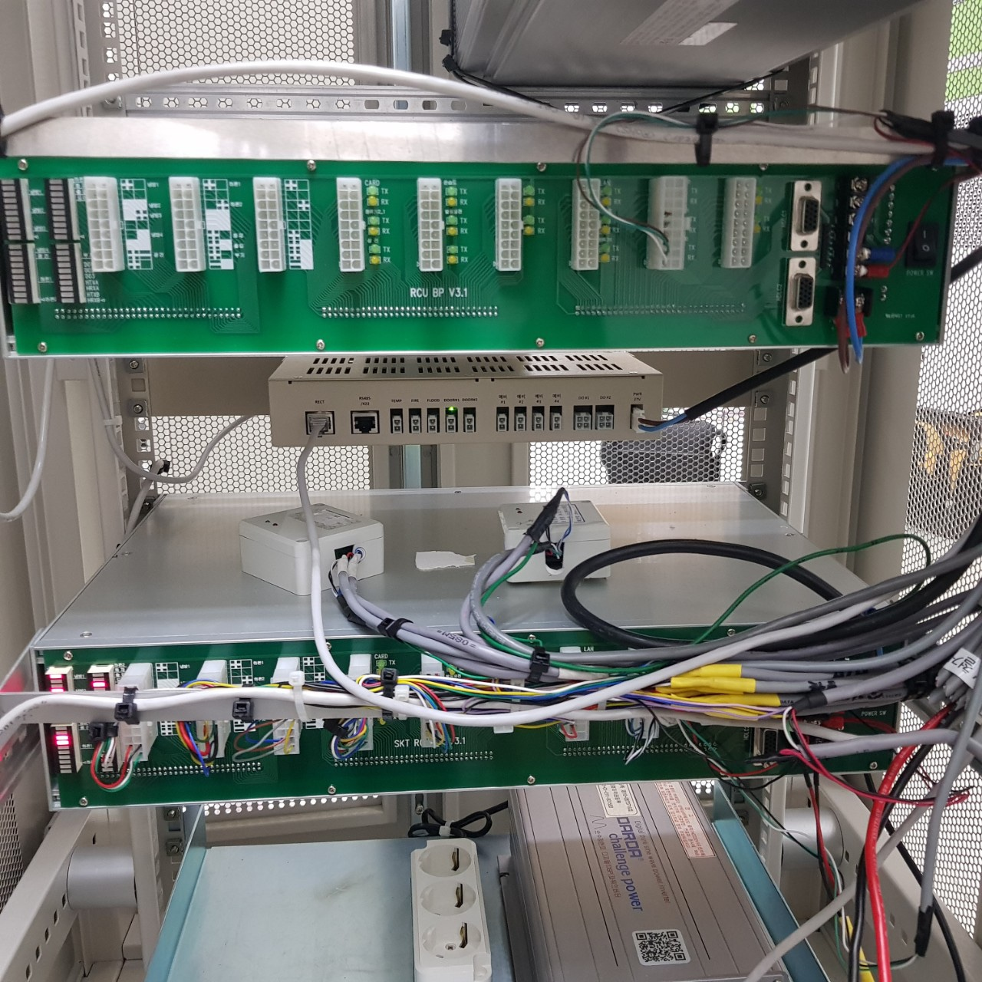
□ ‘IRMS RCU 원격 Power 리셋 구현으로 운용 효율화 달성’
Infra수도권그룹
추 진 배 경
IRMS ^{중통국소 환경관리NMS} 잦은 홀딩^{원격 리셋불가}에 현장 출동으로 Resource 소모
IRMS 홀딩 시 중통국소 환경관리 NMS 감시 불가로 대형 Risk 상존
실 적
자체 기술력으로 원격 파워리셋 기능 적용 “IRMS 홀딩 복구” Tool 개발^{신당} ^{구현 完}
→ 현장 출동 불필요, 대형 RM 차단, 수도권/전국 확대, 유사기능 적용^{대형장비 등} 可
문제점 혹은 개선과제
IRMS RCU 잦은 홀딩 현장출동 조치 Resource 소모 ㅇ ’20년 104건, ’21년 42건 출동 중 ㅇ 현장 출동의 최소 30분 ~ 최대 120분 소요
IRMS RCU 홀딩시 중통국소 NMS 감시 불가 ㅇ 중통국소 전원, 온도, 소방 등 부대 설비 통신 불통 ㅇ RM시 Golden Time 내 조치지연으로 대형고장 가능
중통국소 IRMS RCU 원격 리셋
원클릭 Tool 구현
현장 출입 없이
원격조작을 통한 IRMS RCU
파워 리셋 가능
효율화 (방법)
[원격리셋 NMS]
[중통국소 DCN SW]
[H/W^{아두이노}]
[S/W^{파이썬}]
[IRMS RCU]
구
성
/동작
DCN망
홀딩
ㅇ 자체개발(~6/15) NMS 활용
- 스위치 원격 GPIO 제어
- One-ClicK RCU 파워리셋
ㅇ 시행착오를 통한 H/W, S/W 연동
- H/W 구성 : 아두이노 설치(~4/10)
- S/W Tool : 파이썬 활용 개발(~5/25)
ㅇ 홀딩시 원격 파워 ON/OFF
- RCU 전원부 모듈 장착
- RCU 전원제어 가능
신당중심국 실망 내 NMS, H/W 및 S/W 연동 개발 후 시범적용 중^{원걱 리셋 후 홀딩복구 2회}
성과 (정성적/정량적)
정성적 효과 | 정량적 성과
• 전국망 Issue로 모범사례 표준 해결안 제시 RM 기반 Biz로 수도권^{181국소} 및 전국 확대적용 可 • Migration으로 다양한 분야^{장비/정류기/냉방기} 적용 可 | • 현장출동 리소스 해소로 타 운용업무 집중가능 • IRMS 무중단 감시로 부대설비망 안정화 유지 • 고객 핵심공적 제공으로 DT 기술력 입증

